Slide 1


물어봐 by 06devbros
2020 군장병 온라인 해커톤
-06devbros-

Slide 2

목차
06devbros 구성원
기존 군 상담 서비스
개발배경
해결목적
어떻게 해결할 수 있을까요?
‘물어봐’만의 기능들
기술 스택
향후 발전 가능성

Slide 3


06devbros 구성원
오픈소스 해커톤 취지에 맞게 서로 안면이 없던 공군과 육군 복무 중인 장병들로 구성된 06devbros입니다.
팀장: 강태영
육군 지상작전사령부 8군단 22사단 55연대 1대대 본부중대
팀원: 이용우
육군 항공작전사령부 제2항공여단 302대대 정비중대
팀원: 양용진
공군 제15특수임무비행단 작전지원전대 보급대대
팀원: 임성빈
육군 제2작전사령부 35사단 106연대 2대대 본부중대

Slide 4

기존 군 상담 서비스
1303 헬프콜 전화를 통해 24시간 상담
음성문자전환 STT 기술로 전화상담은 문자 데이터로 변환 기능
헬프콜 사이트에 게시판에 각종 고민 작성

Slide 5
개발 배경

Slide 6
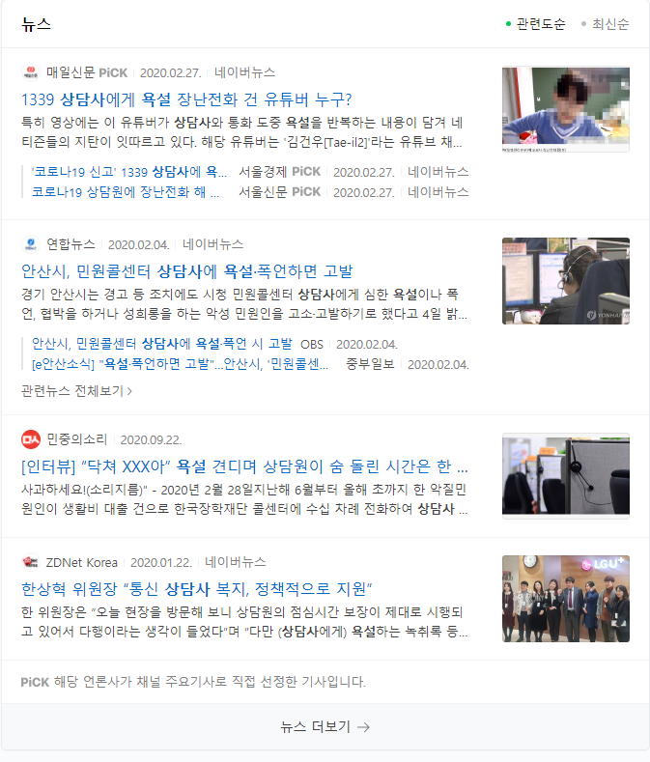
문제점
상담사 24시간 대기 → 다수의 인력이 필요
상담사와의 상담에만 집중되어 있음
게시판 글 상담자를 보호할 수 있는 장치 부족
심리적으로 위험한 상담자가 우선적으로 상담 불가능

Slide 7
해결 목적
코로나 사태로 심리적으로 지친 장병들을 위한 언택트 상담
상담사의 상담 수를 줄여 퀄리티 높은 상담 가능
상담 서비스에서 항상 제기되는 악플/ 폭언/ 욕설 관련 문제 방지
심적 위험군에 분류되어 하는 상담자가 우선적으로 상담하여 사고 예방
동병상련의 마음으로 서로의 고민을 도움

Slide 8
어떻게 해결할 수 있을까요?

Slide 9
문제 해결 방법 및 예상 효과
기존에 존재하는 상담 서비스를 개선하는 방향으로 구현함
방법
상담사가 24시간 대기없이 사용 가능 할 수 있도록 챗봇 구현
상담을 희망하는 인원이 많아도 심리적으로 위험한 인원을 미리 파악할 수 있는 기능 구현
비슷한 상황에 있는 장병들끼리 서로 소통 가능한 기능 구현
상담자의 인격/심리 보호를 위해 악플 방지 ai 구현
예상 효과
→ 1인 상담사의 상담량 축소, 비용 축소
→ 심리적으로 위험한 인원을 미리 식별할 수 있음
→ 상담사 없이도 도움 받을 수 있음
→ 상담자의 인격/ 심리 보호

Slide 10
‘물어봐’만의 기능들

Slide 11
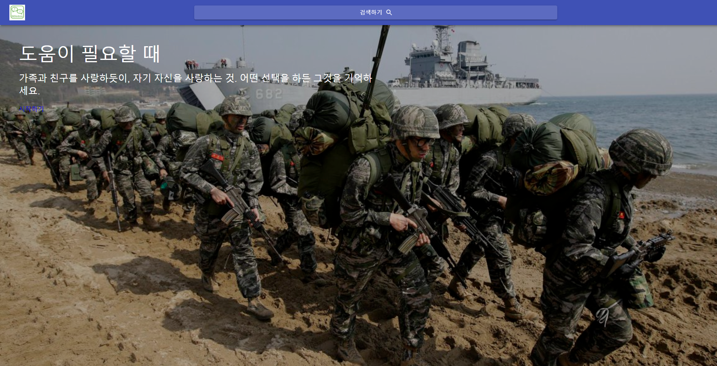
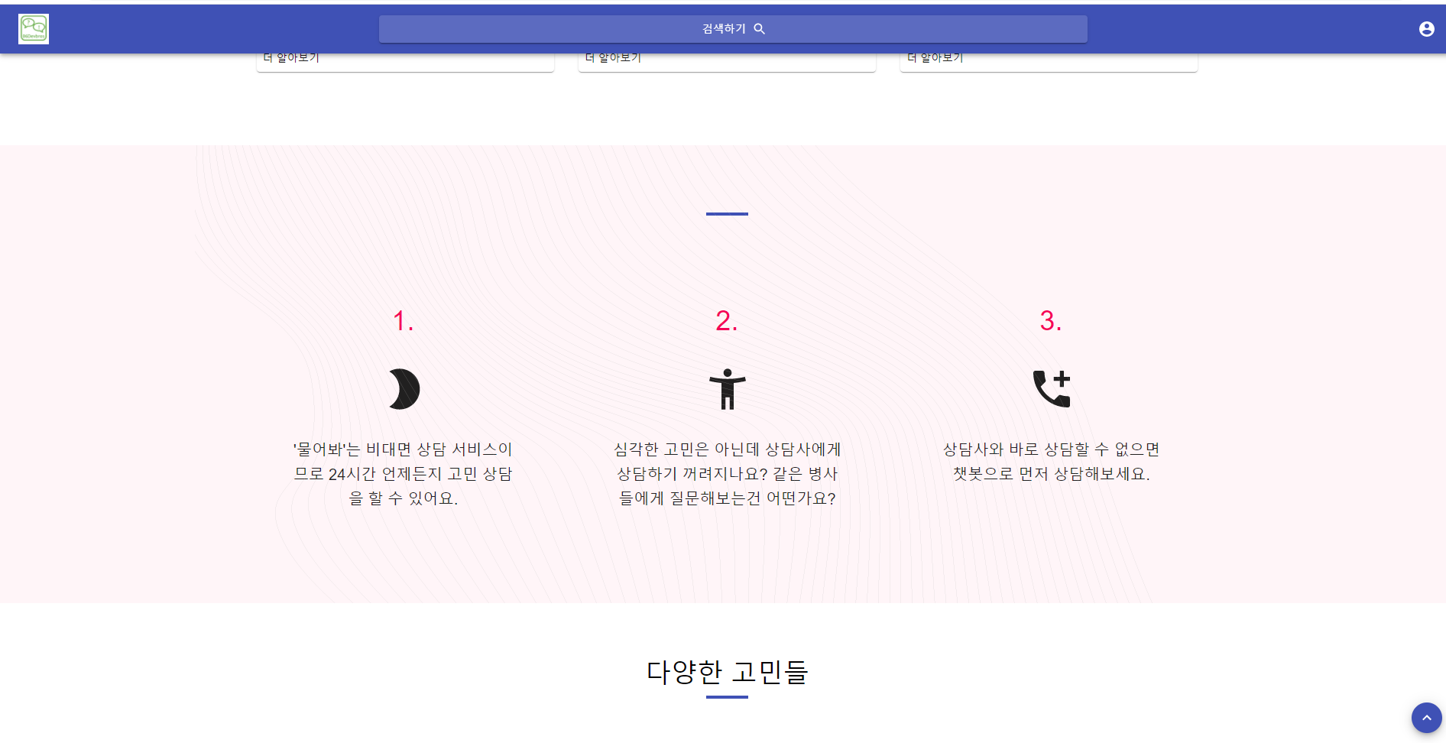
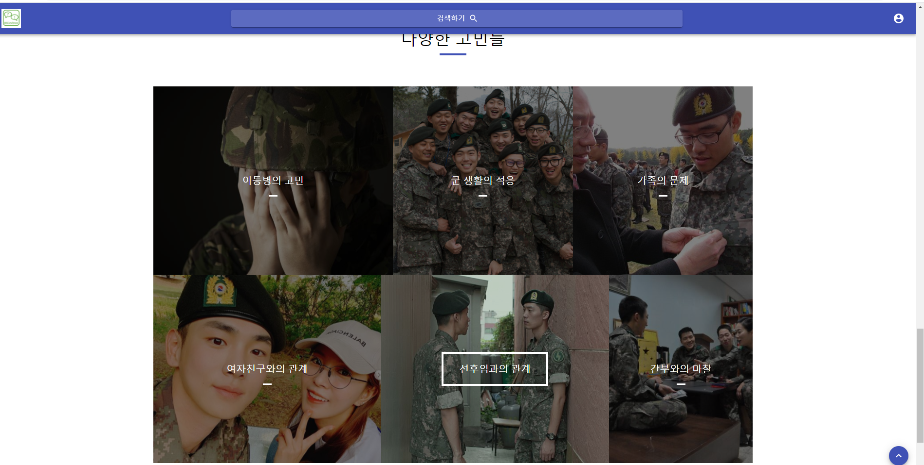
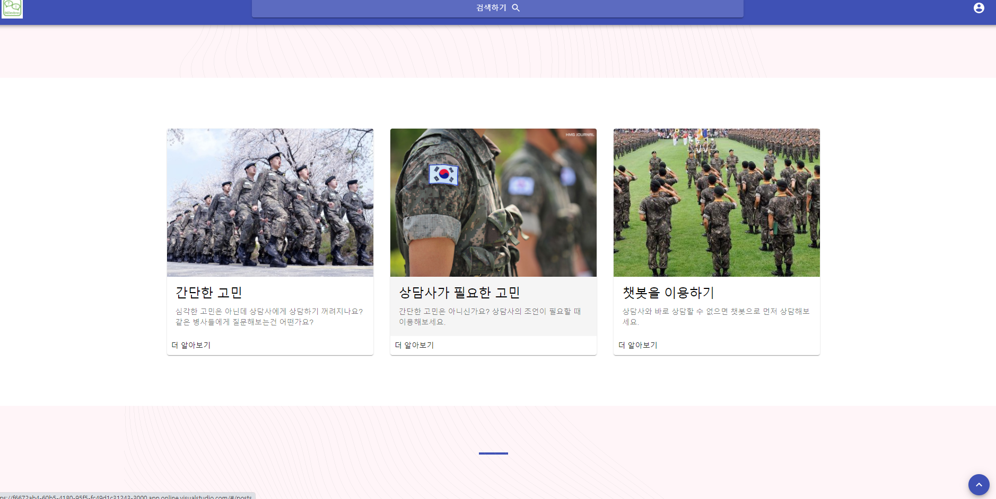
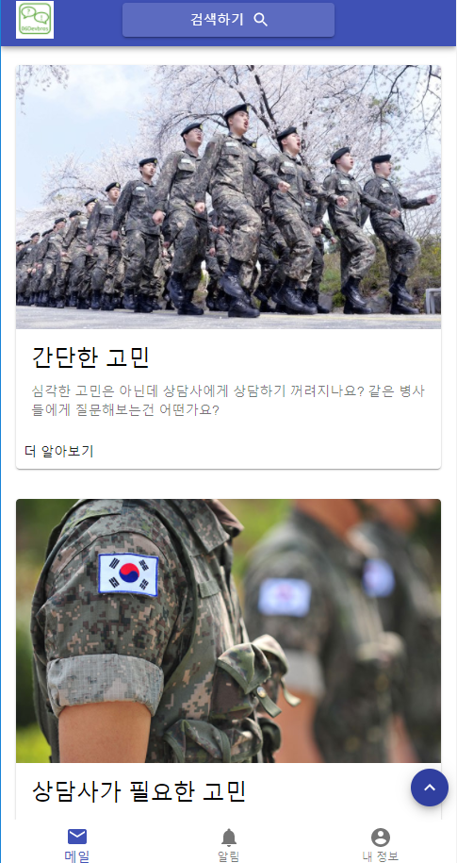
‘물어봐’만의 기능들 (FE Part)
물어봐의 메인 홈페이지 입니다.
메인홈페이지의 구성요소로는 점보트론, 소개글을 다음 컨포넌트, 자주찾는 고민들을 접근성 쉽게 할 수 있도록 컴포넌트를 추가 했습니다. 또한 물어봐의 핵심 기능인 고민 게시판과 챗봇 상담은 카드 컴포넌트를 사용하여 쉽게 이용할 수 있도록 하였습니다.

Slide 12
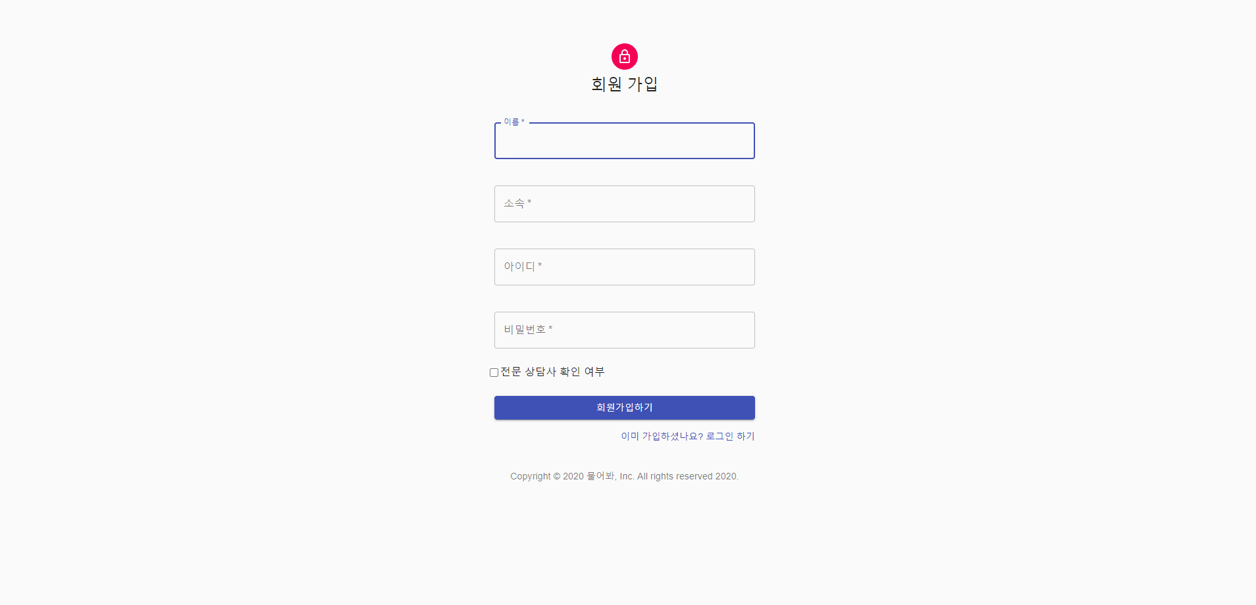
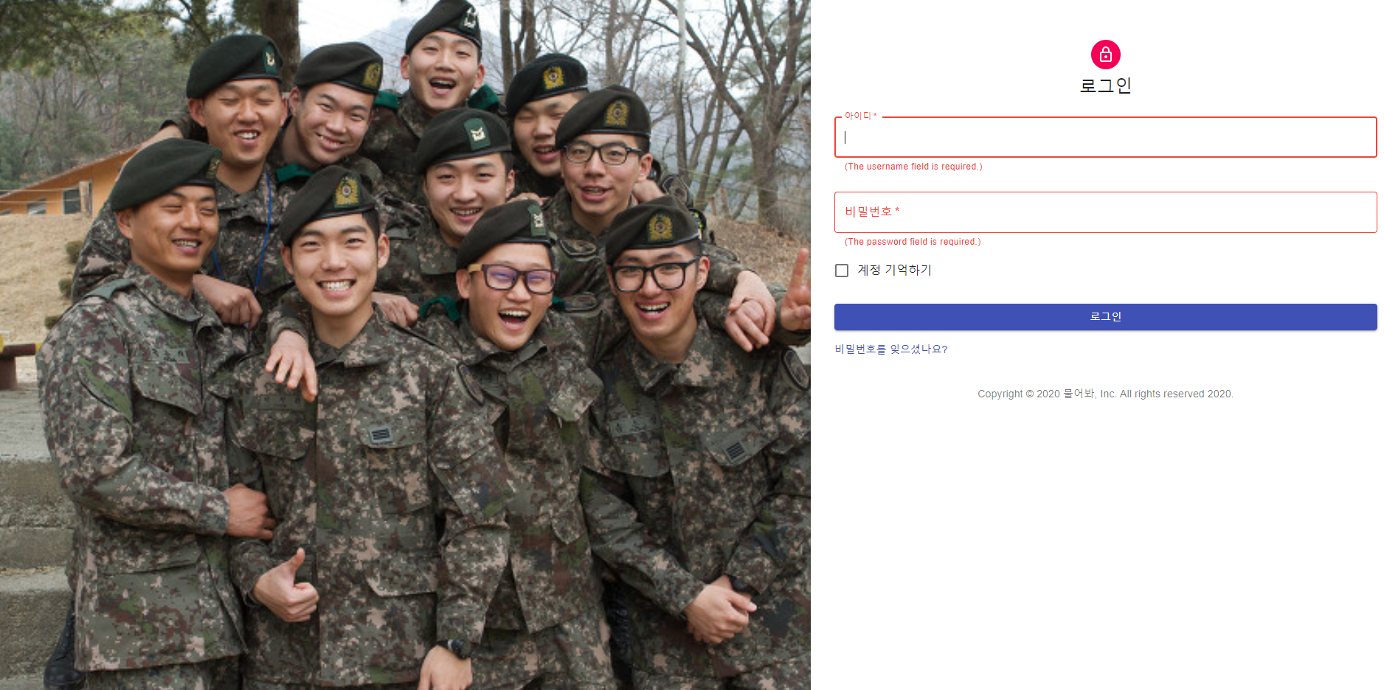
‘물어봐’만의 기능들 (FE Part)
물어봐의 로그인 화면 입니다.
REST API와 axios를 사용하여 서버와 연결을 하였습니다.

Slide 13
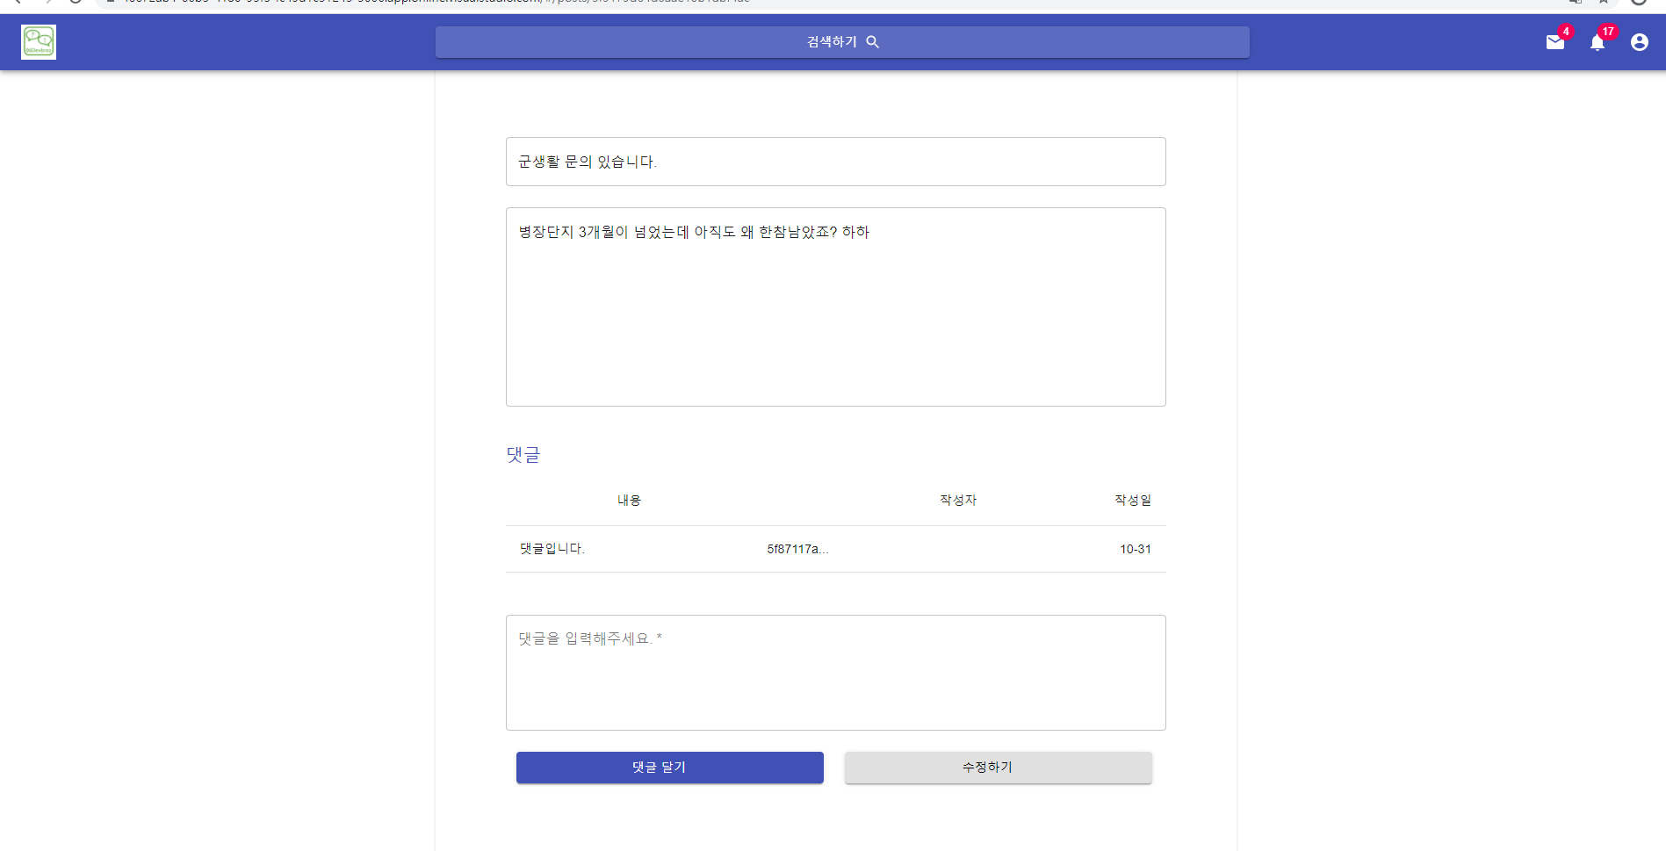
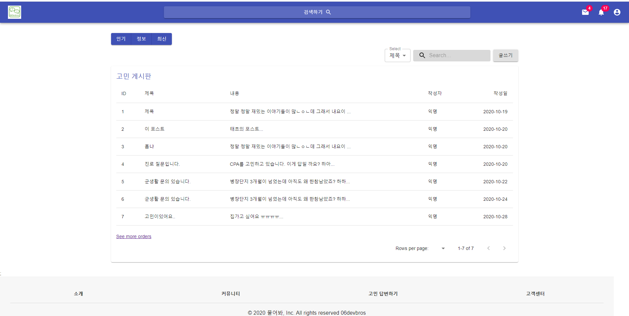
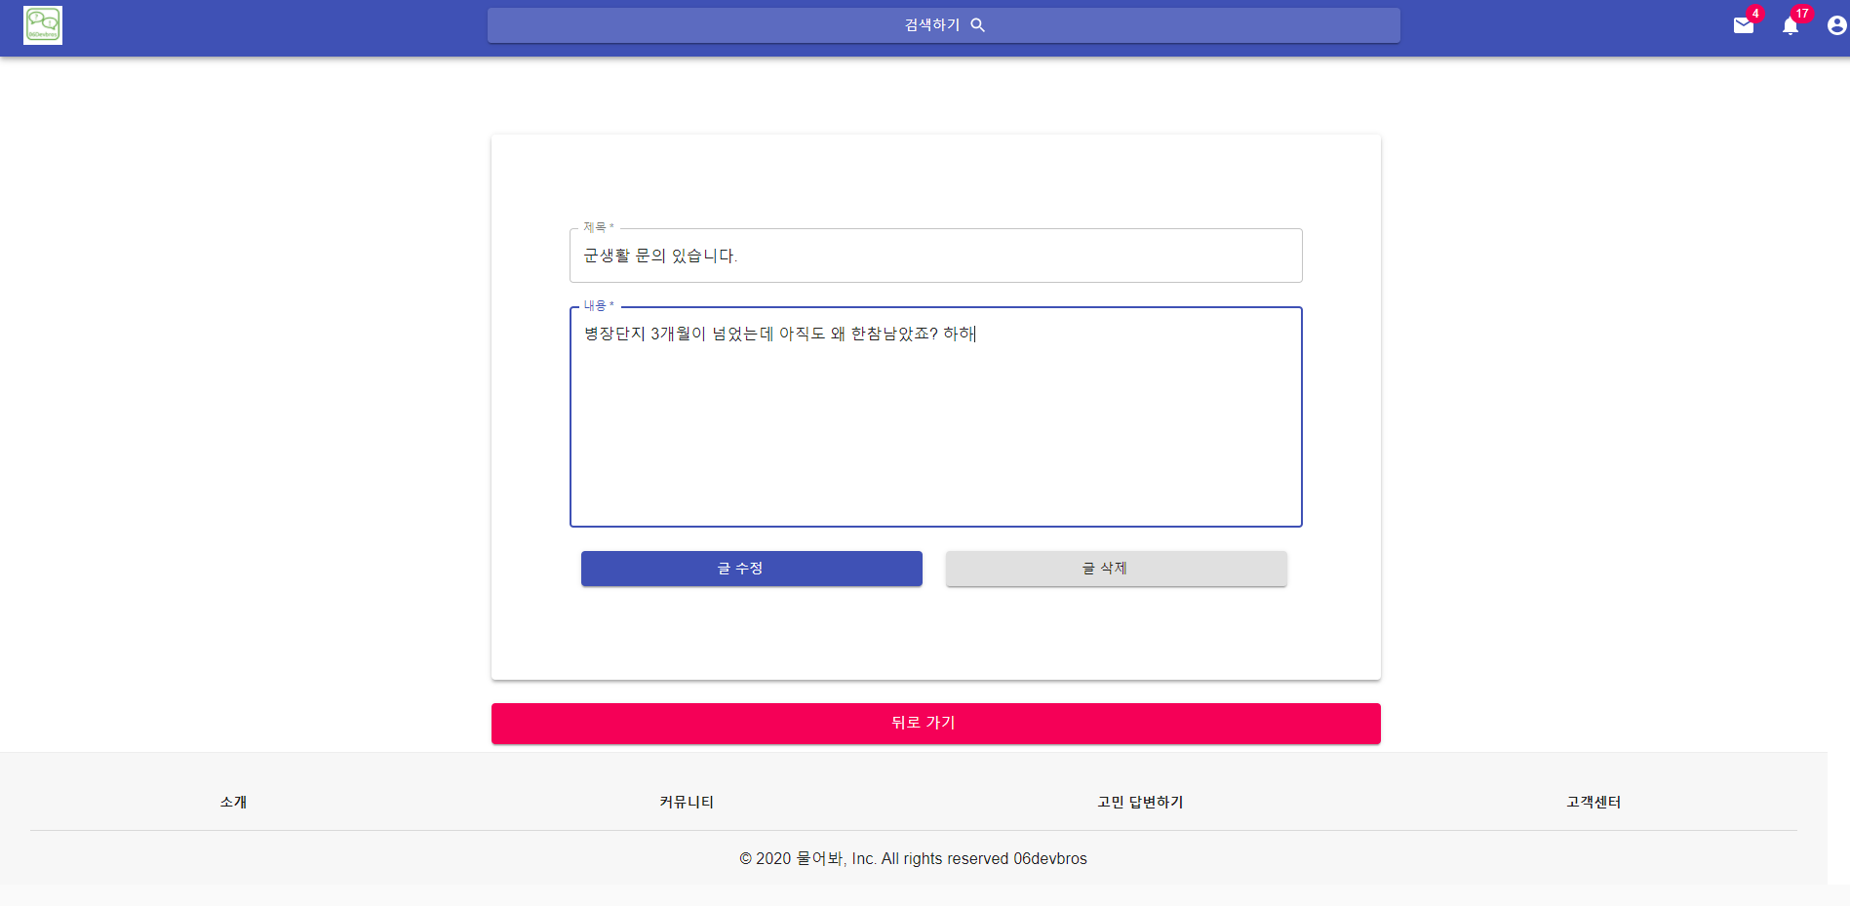
‘물어봐’만의 기능들 (FE Part)
물어봐의 고민게시판 화면 입니다.
게시판 화면 역시 REST API와 axios를 사용하였으며 추가로 AI comment_server.py와 연결하여 악플을 탐지할 수 있게 하였다.

Slide 14
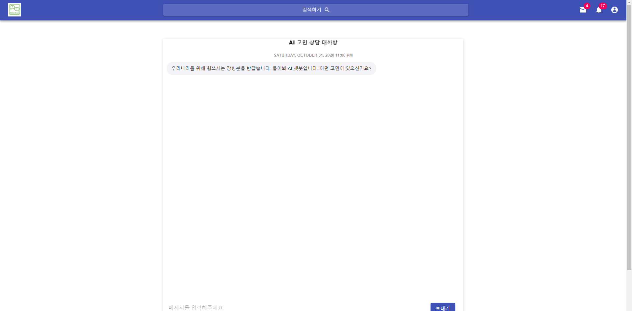
‘물어봐’만의 기능들 (FE Part)
물어봐의 챗봇 chatbox 화면 입니다.
socket.io client를 이용하여 서버 socket과 정보를 지속적으로 주고 받을 수 있으며 moment js를 사용하여 메세지를 관리하였습니다.
또한 chat_server.py와 연결하여 사용자의 심정을 파악하고 답변할 수 있습니다.

Slide 15
챗봇
사용자의 질의가 입력되면:
KoGPT2: 질의에 대한 답변 텍스트를 생성함
상담사를 대신하여 24시간 항상 사용자에 대한 대응이 가능함
KoELECTRA: 질의에 대한 카테고리와 이에 대한 신뢰도를 생성함
자살충동 위험 군과 같은 고위험군 사용자들을 식별하여 효과적으로 상담사들을 연결해줄 수 있음

Slide 16
일단 제 문제는 없는지 상담 좀 받으려고 해요
Client
Server
KoELECTRA
Tokenizer
KoGPT2
Tokenizer
878, 1943, 650, 322, 194, 333
2137, 112, 550, 712, 3591
KoELECTRA
Tokenizer
KoGPT2
Tokenizer
결과가 어떻든 마음은 조금 편안해질 거예요! ...
구분: 감정/억울함
신뢰도: 10.653
위험군 식별

Slide 17
기술 스택

Slide 18



프론트엔드
HTML & CSS & Javascript
React.js
Redux => 원할한 React state관리를 위해 Redux사용
Material UI => ui를 간편하지만 깔끔하게 사용하기 위해 ui frame work로 Material ui 사용
Socket.io - client => 챗봇를 서버와 연결하기 위해 socket.io - client 사용
Moment js => 시간에 따른 메세지를 관리하기 위해 moment js 사용

Slide 19


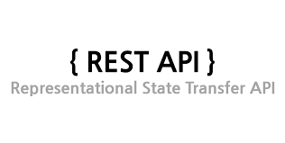

백엔드
REST API로 구성하였으며, auth, chat, comment, post, mypage로 5가지 api를 제공합니다.

Slide 20


AI 챗봇
물어봐는 github 및 AI 허브에 공개되어 있는 챗봇 대화 및 심리상담 대화를 기반으로 KoGPT2와 KoELECTRA 모델을 활용하여 대화를 생성하고 대화의도를 예측함

Slide 21


AI 악플 방지
물어봐는 Kaggle에 오픈 소스로 공개되어 있는 네이버 댓글 모음을 KoNLPy로 태그를 달고 데이터 전처리 후 TensorFlow의 sequential 클래스를 활용하여 모델을 생성/ 예측

Slide 22
향후 발전 가능성

Slide 23
향후 발전 가능성
AI 악플 방지 시스템을 다양한 모델 활용하여 개선 가능
예) 구글사에서 공개한 bert모델을 활용하여
챗봇의 구현 방법을 활용하여 여러 분야의 고민 상담을 자동화 가능
예) 현재 심리 상담 위주로 위험도 체크 및 상담 하는 것을 진로 상담 등으로 연장 가능
위로와 조언만을 해주는 챗봇을 개선하여 문맥이 있는 대화가 가능하도록 개선 가능

Slide 24
감사합니다

